Slide 1
ULUSLARARASI EMEK GÖÇÜ
14. Hafta
Suriyeli Sığınmacılar ve Türkiye’ye Sosyo-ekonomik Etkileri

Slide 2
Ortadoğu’nun politik iklimi, bölgenin ekonomik ve toplumsal yaşamını etkiler niteliktedir.
Kurtuluş (1988), bölgenin dünyadaki diğer bölgelere oranla politik gelişmelere daha duyarlı olduğunu, mevcut gerilimlerin etkisinin dalga dalga tüm bölgeye yayılabildiğini belirtmiştir.
Bu bağlamda Ortadoğu’daki politik çatışmaların uluslararası göç hareketleri üzerinde belirleyiciliğine de vurgu yapmaktadır.
Kitlesel göç coğrafyanın tarihinde sıklıkla görülmüştür.
Uluslararası ilişkiler, iktisat, sosyal politika, sosyal hizmetler, nüfusbilim, toplumbilim, sosyal antropoloji, insan hakları gibi disiplinler konunun çok boyutlu yapısı gereği sığınmacılar üzerine çalışmalar yürütmektedir.

Slide 3
Sıklıkla “mülteci krizi” olarak ifade edilen sorunun içeriğindeki çok boyutluluk mekânsal olarak da mevcuttur ve ulusal sınırları aşan bölgesel, küresel bir niteliğe sahiptir.
Nisan 2011’den bu yana iç savaştan kaçan Suriyeliler Türkiye, Lübnan, Ürdün başta olmak üzere Irak, Mısır gibi coğrafi yakınlığı olan ülkelere sığınmış, sınırlı bir kısmı da AB ülkelerine, ABD ve Kanada gibi okyanus ötesi yerlere göç etmiştir.
Bölge ülkelerine yönelen göçün önemli sonuçlarından biri, sığınmacıların işgücü piyasasına yasal yoldan girişinin sınırlı ya da hiç olmaması, uluslararası yardımların yetersizliği, bölgesel ve yerel göç politikalarının etkin işlememesi nedeniyle, Suriyelilerin yoksullukla mücadele ediyor olmasıdır. (“Ürdün’deki Suriyelilerin Durumu Alarm Veriyor” http://www.bbc.com/turkce/haberler/2015/01/150114_urdun_suriyeli_multeciler Erişim:15.03.2016)

Slide 4
İç savaş nedeniyle her beş Suriyeliden dördü yoksulluk içinde yaşamaktadır (UNDP, 2015:8).
Türkiye, son verilere göre 3.580 milyon Suriye vatandaşına “açık kapı” politikası ile geçici koruma sağlamıştır. Türkiye’de bulunan Suriyeli sayısının ise kayıtlı olandan daha fazla olduğu tahmin edilmektedir. (30.04.2020 verilerine göre)
Geçici koruma 04/04/2013 tarihli ve 6458 sayılı Yabancılar ve Uluslararası Koruma Kanunu’nun 91'inci maddesi ve bu maddeye dayanılarak çıkarılan 13/10/2014 tarihli ve 2014/6883 sayılı Geçici Koruma Yönetmeliği ile gerçekleştirilmiştir.
Savaş ve göç nedeniyle yoksullaşan Suriyeliler, Türkiye’de ve bölge ülkelerinde, geçinmek için ülkelerin işgücü piyasalarına büyük ölçüde arka kapıdan girerek, kayıtdışı çalışmak zorunda kalmaktadırlar.

Slide 5
https://www.goc.gov.tr/gecici-koruma5638 (07.05.2020)

Slide 6
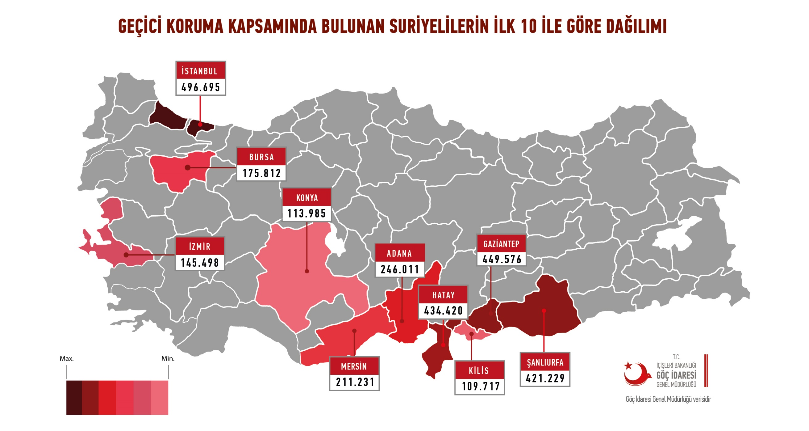
https://www.goc.gov.tr/gecici-koruma5638 (07.05.2020)

Slide 7
Suriyeli sığınmacıların yüzde 50’si İstanbul, Gaziantep, Şanlıurfa ve Hatay’da ikamet etmektedir.
Tabloya bakıldığında, sığınmacıların genç bir nüfusa sahip olduğu anlaşılmaktadır.
Kayıtlı Suriyelilerin yüzde 60’ı 25 yaş altındadır.
Suriyeli sığınmacılar ile yerli nüfusun demografik eğilimleri farklılık gösterir.
Toplam doğurganlık hızı: Türkiye (1.99), Suriyeli sığınmacı (5.3)*
2050 sonrasında Türkiye nüfusunun azalmaya başlayacağı öngörülmektedir.
Göçmen nüfus ileride işgücü açığını kapatabilir. (Ancak ihtiyaç duyulacak işgücünün niteliğine uygun eğitim olanakları gözden geçirilmeli.)
(*) Bir kadının doğurgan olduğu dönem boyunca doğurabileceği ortalama çocuk sayısı. Türkiye için TUİK 2019. Ancak daha yüksek tahmin edildiği başka çalışmalar mevcut. Bkz: http://www.hips.hacettepe.edu.tr/tnsa2018/rapor/2018_TNSA_Suriye_Orneklemi_OzetRapor.pdf

Slide 8
Geçicilikten kalıcığa, uyum (entegrasyon) tartışmaları
2011-2020: Kalış süresi uzadıkça, kalıcılık güçlenmektedir.
Misafir algısının değiştiği görülmektedir.
Ancak savaşın devamı, dönüş için elverişli ortam sunmamaktadır.
Kısa-orta-uzun vadeli programlarla konunun etüm boyutlarıyla ele alınması gerekmektedir: Kalıcılaşmayla birlikte istihdam, eğitim, sağlık, barınma gibi alanlarda mevcut koşulların gözden geçirilmesi gerekecektir.
Ekonomik, sosyokültürel, politik, hukuki, psikolojik ve güvenlik boyutu
Eğitim → Sığınmacıların toplam nüfusu içinde 18 yaş altındaki çocuk sayısı yüzde 46’dır. (Bir önceki tabloya göre)
Eğitime erişim, eğitim dili, okullaşma süresi, çocuk işçilik gibi önemli başlıklar vardır sosyal politika açısından.

Slide 9
Toplumsal uyum (sığınmacılar) -toplumsal kabul (yerli nüfus)
Çift yönlü bir süreç iki tarafa da sorumluluk yükleyen bir anlayışı ifade etmektedir.
Toplumsal kabul sabit değil, dinamiktir: süreç içinde artıp azalabilir.
Duyarlı bir göç yönetimi gerektirmektedir.
«Toplumsal kabulün sürdürülebilir olması ancak kapsamlı ve yerel halkı da dikkate alan politikalarla mümkün olabilecektir» (Erdoğan, 2015:325)
Değerlendirelim: Sığınmacıların kalış süresi ile toplumsal kabul arasında nasıl bir ilişki gözlenmektedir Türkiye’de?

Slide 10
Hacettepe Üniversitesi Göç ve Siyaset Araştırmaları Merkezi (HUGO) tarafından 2014 yılında gerçekleştirilen alan çalışmasına göre:
Yerli nüfus sığınmacıların çalışması konusunda tedirgindir. (Bu durum diğer ülkelerde de yerli/göçmen işgücü arasından mevcuttur.)
Ucuz emek→ «işin elinden alınması»→ işsizlik tehdidi
Sığınmacıların yoğun olarak bulunduğu bölge illerinde özellikle sığınmacıların çalışmalarının protesto edildiği bilinmektedir.
Belli işlerde çalışmalarına yönelik sınırlayıcı bir bakış söz konusudur.
(Ancak aradan geçen süre içinde (2014-2020) birlikte çalışma deneyimlerinin arttığı gözlenmektedir. İşyerinde uyum programlarının uygulanması da bu süreçte gözlenmektedir: sığınmacı-yerli işgücü arasında ilişkilerin iyileştirilmesine yönelik uygulamalardan biri ILO tarafından Türkiye’de belli illerde gerçekleştirilmektedir.)

Slide 11
Çocuk İşçiliği
Ailelerin geçimine katkıda bulunan kimi zaman da tümüyle geçimi üstlenen çocuklar, tekstil fabrikaları, kuru meyve fabrikaları, ayakkabı atölyeleri, araba tamirhanelerinde ya da tarım işçisi olarak çalıştırılmaktadır.
Tablo, en çok sığınmacıya ev sahipliği yapan üç ülkede çocukların yaptığı işlerden bir kısmını göstermektedir.
Uzun çalışma saatleri, düşük ücret, şiddet ve suistimale açık çalışma ortamı, güvenlik tedbirleri alınmayan işlerde çocukların fiziksel ve ruhsal sağlıkları bozulmaktadır ve pek çok işverence çocuklar düşük işgücü maliyeti nedeniyle tercih edilmektedir (UNICEF, 2015).

Slide 12
Patates hasadı (Bekaa Vadisi, Lübnan) | 4 $ (günlük)
Sokak satıcılığı: yiyecek-içecek satma, alışveriş torbalarını taşıma, ayakkabı boyacılığı, otoparkta çalışma, dilencilik (Beyrut, Lübnan) | 3-12 $ (günlük)
Fuhuş dâhil yasadışı işler (Beyrut, Lübnan) | 21-36 $ (günlük)
Sokakta yiyecek-içecek satma ve mağaza ve restoranlarda çalışma (Ürdün) | 4-7 $ (günlük)
Za’atari mülteci kampında domates satma ya da el arabası ile taşımacılık (Ürdün) | 12,4 $ (günlük)
Ayakkabı atölyesinde çıraklık (Kilis, Türkiye) | 7 $ (haftalık)
Çocuklar Tarafından Yapılan İşler ve Kazançları Kaynak: ILO, UNICEF ve Save The Children Organizasyonu (aktaran: UNICEF, 2015: 4)

Slide 13
Yaşları değişmekle birlikte Lübnan’da 6, Türkiye’de 8 yaşında günde 12 saat çalışan çocuklar bulunmaktadır. Syria Crisis Dashboard, January 2016 (UNICEF) http://data.unhcr.org/syrianrefugees/download.php?id=10350
Sığınmacıların işgücü piyasasına kayıtdışı dâhil olmasıyla birlikte işgücü açısından çocuk işçiliği büyük bir problemdir. Çocuk işçiliği savaş öncesinde de Suriye’de var olmakla birlikte savaşla birlikte şiddetlenmiştir (UNICEF, 2015)
Sığınmacı ailelerdeki yetişkinlerin düzenli ve yeterli gelir getirici işlerde istihdam edilmeleri çocukları çalışmaya değil okula yönlendirecektir.

Slide 14
Dil Bariyeri:
Dil farklılığı kültürlerarası iletişimi etkilemekte, insanlar arasında mesafeyi korumaktadır.
Sınır illerde dil birliği ise çalışma yaşamında iletişimi kolaylaştırdığı için avantaj olarak görülse de diğer Ortadoğu ülkelerindeki sığınmacıların piyasadaki kötü konumları düşünüldüğünde dil birliğinin tek başına işgücü piyasasında bir avantaj sağlamadığı görülmektedir.
Yine de dil güçlüklerinin aşılmasına yönelik çaba, sığınmacıların daha fazla sektörde istihdamına yardımcı olacaktır.
Bu yalnızca işgücü piyasasında değil toplumsal yaşamda da uyumu artırıcı unsurlardan biridir.

Slide 15
KAYNAK:
Doğan, E. T. (2016) Ortadoğu'nun Yeni Yoksulları: Suriyeli Sığınmacılar. Yüzüncü Yıl Üniversitesi Sosyal Bilimler Enstitüsü Dergisi, Orta Doğu Özel Sayısı.
Erdoğan, M.M. (2015) Türkiye’deki Suriyeliler. Toplumsla Kabul ve Uyum, Bilgi Üniversitesi Yayınları, İstanbul.
Göç İdaresi Genel Müdürlüğü verileri: https://www.goc.gov.tr/gecici-koruma5638 (07.07.2020)
Okuma önerileri
Suriyeliler Barometresi →
10. Yılında Türkiye’deki Suriyeliler: https://www.uikpanorama.com/blog/2020/04/29/onuncu-yilinda-turkiyedeki-suriyeliler/

